Slide 1
Der Heilsplan Gottes
Apg. 20,27.28
Notes:
1

Slide 2
Darum bezeuge ich euch am heutigen Tage, dass ich rein bin vom Blut aller; denn ich habe nicht unterlassen, euch den ganzen Ratschluss Gottes zu verkündigen.
Apostelgeschichte 20,27.28
Notes:
2

Slide 3
Lahaye T./Ice, Th: Countdown zum Finale der Welt. Dillenburg 3. Aufl. 2009
Notes:
3

Slide 4
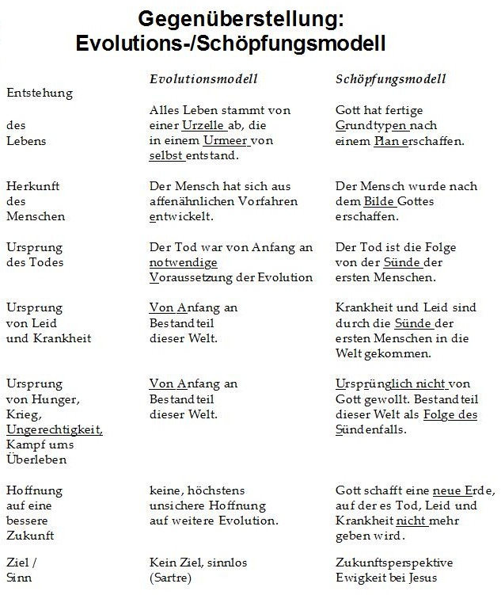
Notes:
4

Slide 5
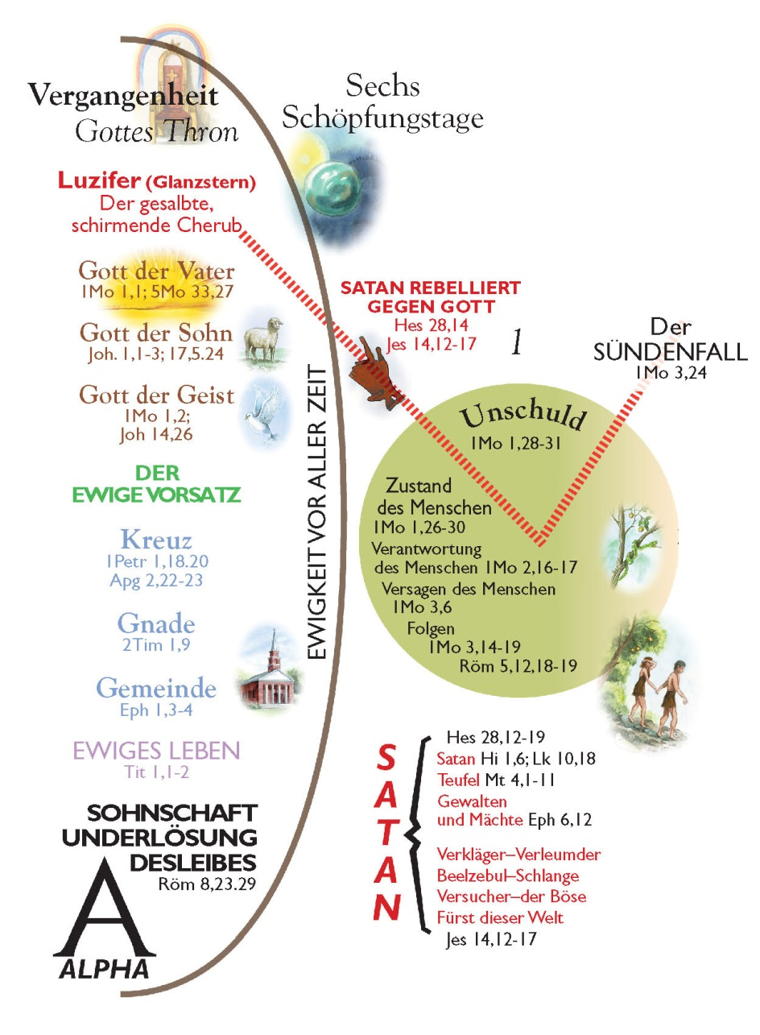
Lahaye T./Ice, Th: Countdown zum Finale der Welt. Dillenburg 3. Aufl. 2009
Notes:
5

Slide 6
G O T T
Gott schuf den
Menschen.

Slide 7
Der Mensch
Geist:
 Gewissen
 Gottes-
erkenntnis
 Anbetung
Leib
Seele:
 Wille
 Verstand
 Gefühl
Seele
Geist

Slide 8
Gottes Gebot:
...aber vom Baum
der Erkenntnis
von Gut und Böse
sollst du nicht
essen!
G O T T
Gott und Mensch
haben
Gemeinschaft.

Slide 9
S Ü N D E N F A L L
Seele:
 Wille
 Verstand
 Gefühl
Geist:
???
Taktik des Teufels:
↓ Infragestellung des Worte Gottes
Versprechungen des Teufels:
◆ Ihr werdet nicht sterben!
◆ Eure Augen werden aufgetan!
◆ Ihr werdet sein wie Gott!
◆ Ihr werdet unterscheiden können,
was gut und böse ist!

Slide 10
S Ü N D E N F A L L
Seele:
 Wille
 Verstand
 Gefühl
Folgen des Sündenfalls:
 Die Verbindung zu Gott ist abgebrochen!
↓ Der geistliche TOD!
 Der leibliche Tod folgte erst Jahre später!
Beurteilung des Sündenfalls:
Der gegen Gottes Gebote rebellierende
Mensch muss jetzt ohne Gott leben!
◆ ZIELVERFEHLUNG!
Geist:
?

Slide 11
Der Mensch
Geist:
 Gewissen
 Gottes-
erkenntnis
Leib
Seele:
 Wille
 Verstand
 Gefühl
Seele
 ???????
 Anbetung
T O T
Geist

Slide 12
Der Mensch
wird
GOTT - los!
G O T T
S Ü N D E

Slide 13
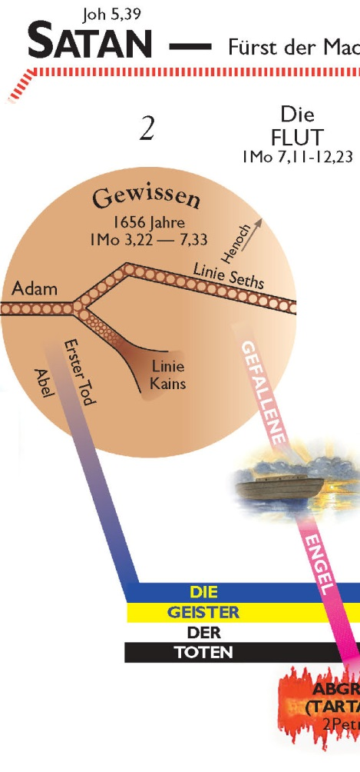
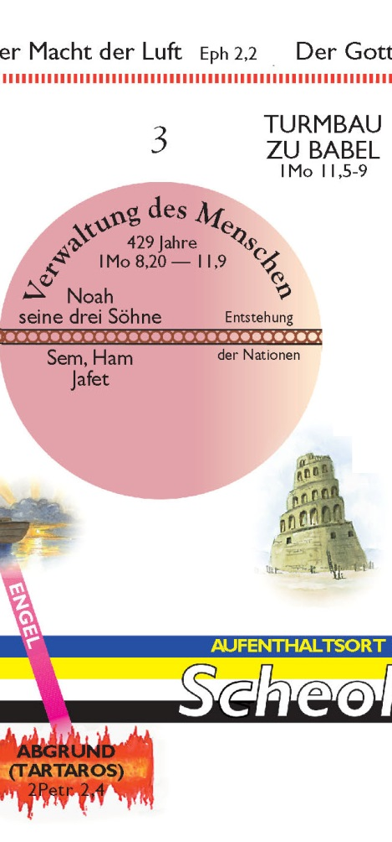
Lahaye T./Ice, Th: Countdown zum Finale der Welt. Dillenburg 3. Aufl. 2009
Notes:
13

Slide 14
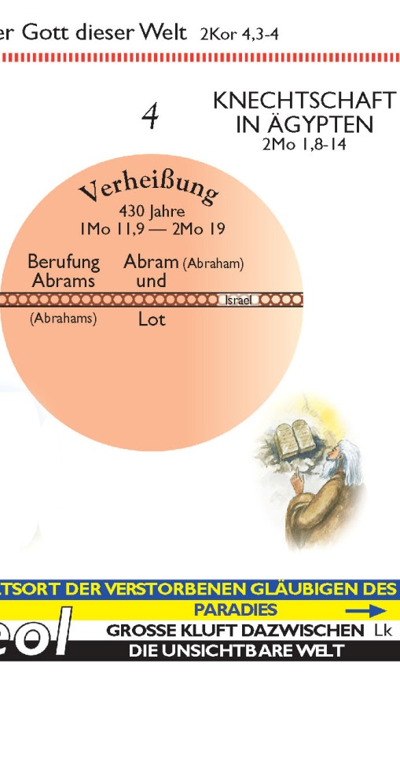
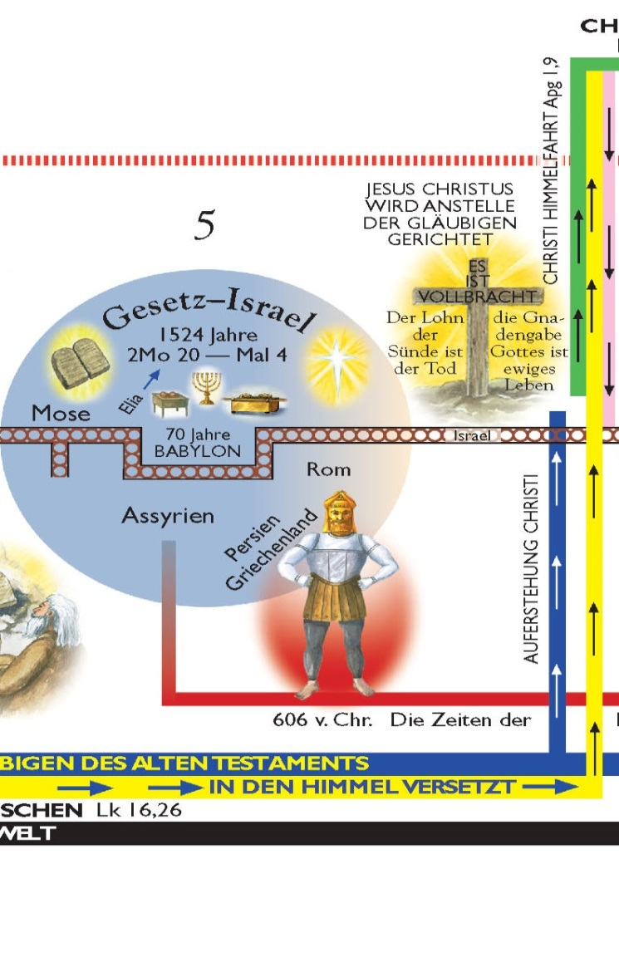
Lahaye T./Ice, Th: Countdown zum Finale der Welt. Dillenburg 3. Aufl. 2009
Notes:
14

Slide 15
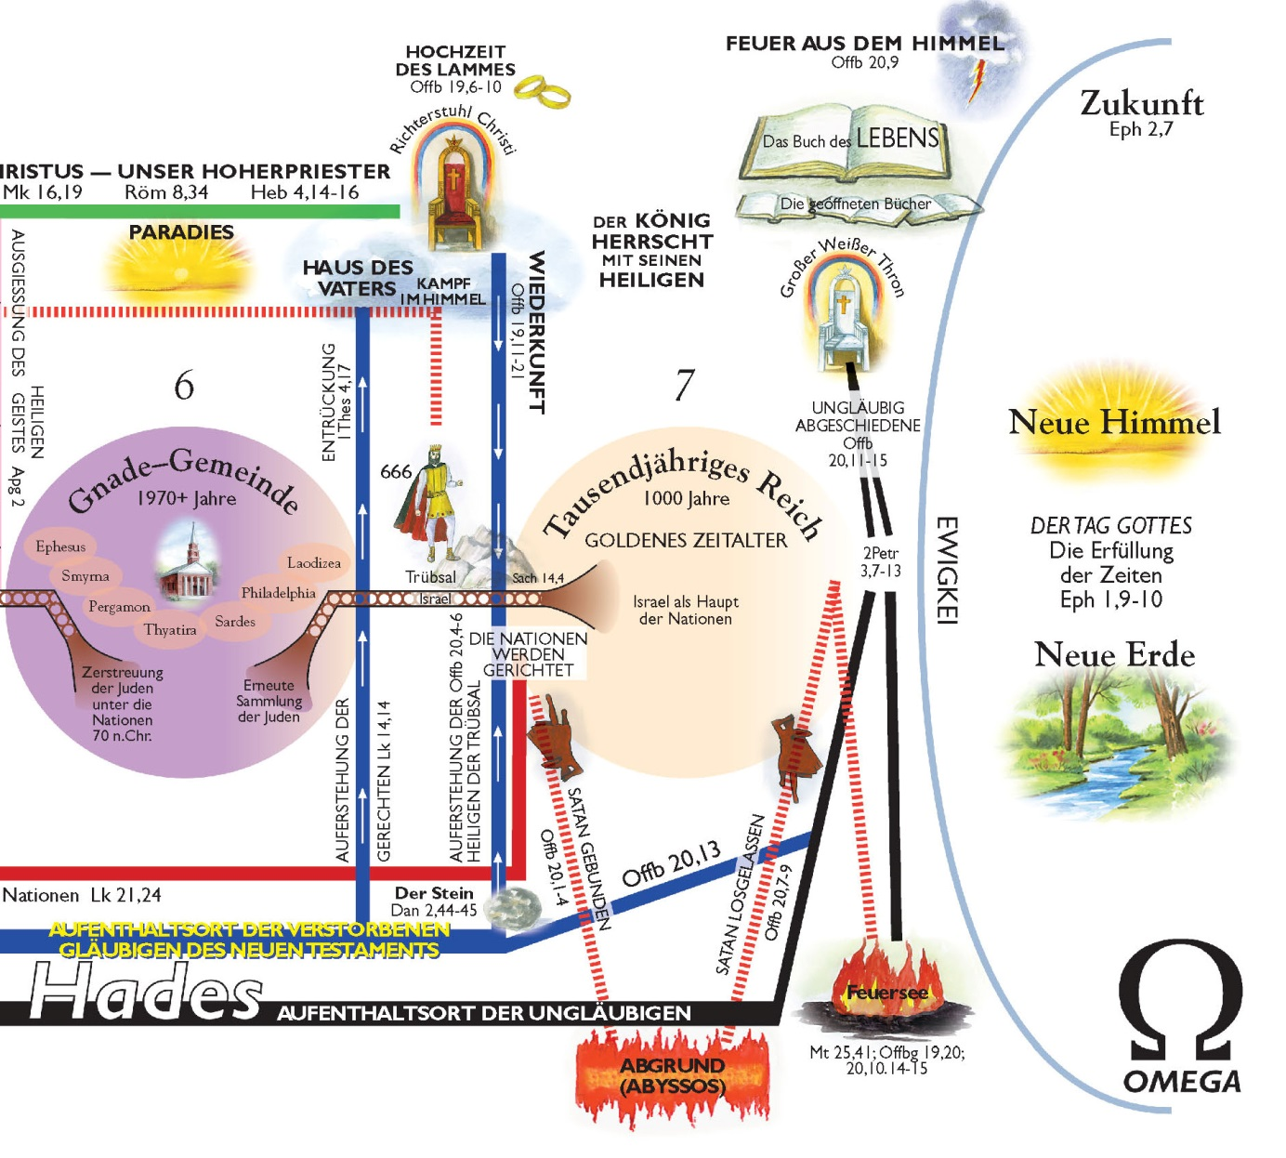
Lahaye T./Ice, Th: Countdown zum Finale der Welt. Dillenburg 3. Aufl. 2009
Notes:
15

Slide 16
Lahaye T./Ice, Th: Countdown zum Finale der Welt. Dillenburg 3. Aufl. 2009
Notes:
16

Slide 17
Bemerkenswertes!
1. Charakteristika der Heilszeiten
2. Erwählung
3. Gesetz und Gnade
4. Aufgabe des Gesetzes
5. Bundesschlüsse
6. Christus im Alten Testament
7. Kann man das so genau sagen? Wo sind wir heute?
Notes:
17

